Slide 1
第 一 章
概率论的基本概念

Slide 2
§1.1 绪 论
§1.2 随机事件与随机变量
§1.3 概率
§1.4 条件概率
§1.5 事件的独立性

Slide 3

§1.1 绪 论
一、研究对象
现 象
确定性(必然)现象
非确定性现象
确定性(必然)现象的特点：可事前预言
非确定性现象的特点：不可事前预言

Slide 4
非确定性现象出现的原因：
受到微小变化因素的综合影响
在非确定性现象中有一类很重要的现象:随机现象.
抛硬币试验
例如
新生婴儿性别比
炮弹发射试验

Slide 5
随机现象的各个结果出现的可能性大小不依人们的主观意志转移.
进行大量重复观察时，可观察到出现各种结果呈现某种规律.
称大量同类随机现象所呈现的固有规律为随机现象的统计规律性.
概率论与数理统计— 研究随机现象的统计规律性的一门数学学科.

Slide 6
二、数学是什么？
数学是研究现实世界中的数量关系和空间形式的科学.
— 恩格斯
数学是一种科学语言；
数学是一个有力的工具；
数学是各门科学的基础；

Slide 7
数学是一门科学；
数学是一门技术；
数学是一种文化；
— 数学是一种先进文化，是人类文明的基础，在人类文明的进程中起着重要推动作用.
从认识论的观点来看, 人们应该给数学科学以无上的地位.
—— J.勒雷 《当代数学大师》

Slide 8
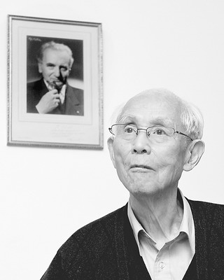
大师之忧:
“我回国后发现,‘应用数学’的薄弱对整个科学的发展非常不利，非常不利。”
——林家翘

Slide 9
林家翘教授是国际公认的力学和应用数学权威,尊称为应用数学大师.
2002年回国后他的第一个任务，是向学生和公众厘清“应用数学”概念. 强调应用数学是不同于纯数学的一门独立的基础学科，应用数学的核心是用数学方法解决实体科学问题，纯数学核心是逻辑构架，在西方数学界，这已经是一个常识.

Slide 10
应用数学注重的是主动提出研究对象中的科学问题，通过问题的解决加深对研究对象的认识，或创造出新的知识，它所注重的是用数学来解决科学问题.
传统数学课程特点:
细分科目，自成体系;
追求数学自身的严密性和完美性，
与其他学科的交叉与融合相对少.

Slide 11
过去:
四种基本数学素质与能力：
抽象思维能力、逻辑推理能力、
数学运算能力、空间想象能力.
三、本课程特点
属应用数学范畴, 它观察，分析，描述和处理问题的方法与其它数学分支不同，是一种观测实验与理性思维相结合的科学方法.

Slide 12
基本理论、概念、例题等往往涉及很强的实际背景，要求学生从繁复的背景以及结构中提取数学模型加以求解.
1. 实际背景强，应用性很强；
2. 涉及数学基础深且广；
3*. 基本概念较难理解；
4. 思维方式新；
5. 要求较强的分析问题能力.

Slide 13
四、授课特点
传统授课模式不能适应培养目标的要求.
1. 会不断设问牵引同学的思维,实现探究式教学，培养随机数学思维能力；
2. 着重讲清并区分基本概念；
3. 不照本宣科，注重知识的系统性，例子更侧重于实际.(针对工科学生)
4. 讲解例题时注重对例子的分析和思想方 法的总结.

Slide 14
5. 用各种手段增强同学们对理论及知识的工程理解和应用.
6. 采用问题驱动式教学，结合实际案例, 通过课堂讨论方式启发增强同学们对知识的理解及应用能力.
7. 进行考试考核模式及方法改革。（写小论文）
8. 希望同学们积极配合.（提前预习，课后复习）.

Slide 15


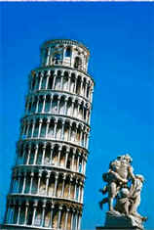

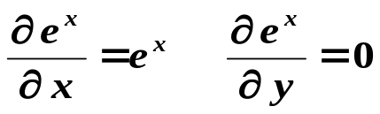
例1 比萨斜塔试验
例2 物资燃烧
例3 果树的生长过程
例4 数学计算
1+1=2

Slide 16
确定性现象的特点:可事前预言
早期的科学研究（如天文、地理、
物理、化学、…）就是研究确定性现象的规律.
数学工具有：微积分、几何、代数、微分方程…

Slide 17


例5 抛硬币试验
（抛一枚硬币一次判断出现的结果）
例6 炮弹发射试验
（判断落地点距目标的距离）
例7 天气预报
（明天是否会下雨）
非确定性现象的特点：
不可事前预言.

Slide 18
例8 抛硬币试验
虽然每次抛掷前不知道会出现哪种结果，但重复进行多次抛掷时，就会发现出现正面与反面的比总是近似1:1.

Slide 19

例9 根据各个国家各个时期的人口统计资料，新生婴儿中男婴和女婴的比例大约总是1:1.
这一结果在我国古代很早的时候就已经知道.
公元前2238年,我国的文字记载新生婴儿性别比为1:1.

Slide 20
1745～1784年, Parins, 25:24(男:女), 约51.02%
1814年, Laplace 对法国统计, 结果22:21, 约51.12%
Laplace 的结果与我国的几次人口普查统计结果一致.
新生婴儿性别比不等是首先由数学家发现的一个生物学课题.

Slide 21

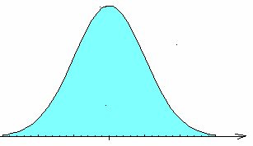
例10 炮弹发射试验
不能预先知道准确命中位置.
有命中
集中点

